Slide 1
GÉOGRAPHIE - Thème n°1
Habiter une métropole

Slide 2
Chapitre 2
La ville
de demain

Slide 3
Introduction:
En vous appuyant sur les exemples de New York et de Mumbai, citez les problèmes et contraintes des habitants des métropoles.

Slide 4
Comment la ville du futur
pourra-t-elle améliorer
la vie de ses habitants ?

Slide 5
1. Imaginer la ville de demain pour mieux l’habiter

Slide 6
Travail de groupe (20 min)
Vous êtes habitant de New York ou de Mumbai. Proposez au maire des solutions et des aménagements pour mieux habiter ces métropoles.
Groupe A Mieux se déplacer
Groupe B
Améliorer l’approvisionnement
Groupe C
Quelle architecture inventer ?
Groupe D Mieux cohabiter

Slide 7
Les métropoles sont de plus en plus nombreuses et peuplées, notamment en Asie et en Afrique.
Les défis se multiplient alors et nous devons résoudre des problèmes grandissants : gestion des ressources et des déchets, transports, pollution, …

Slide 8
2. La ville de demain
existe-t-elle déjà?

Slide 9
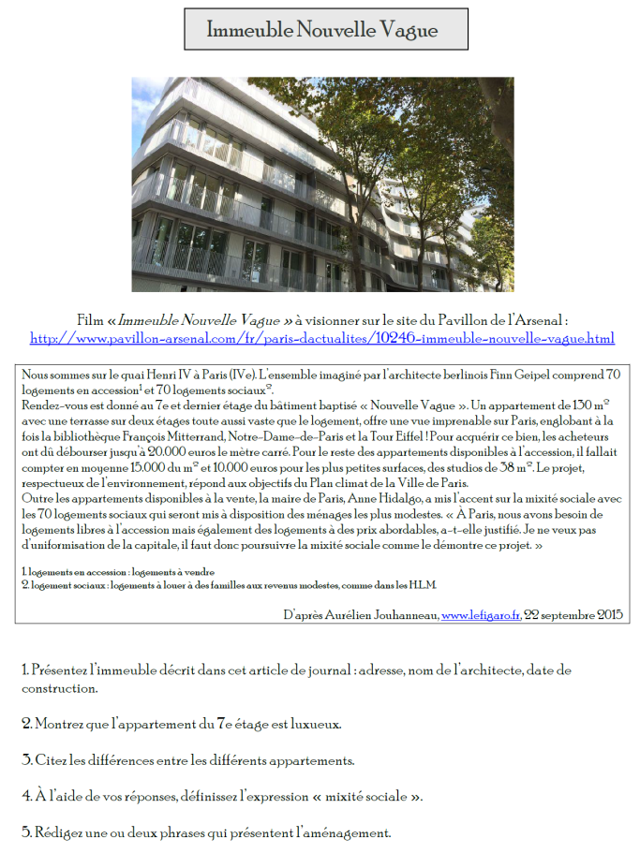
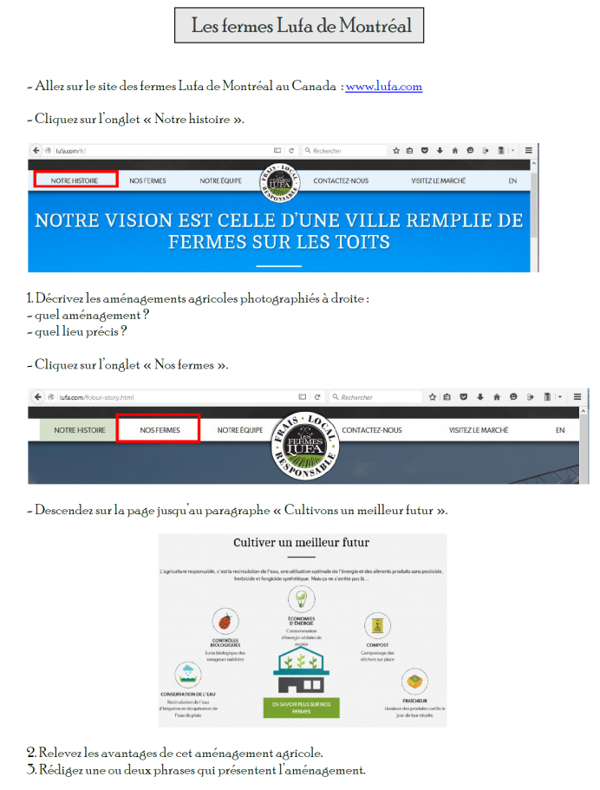
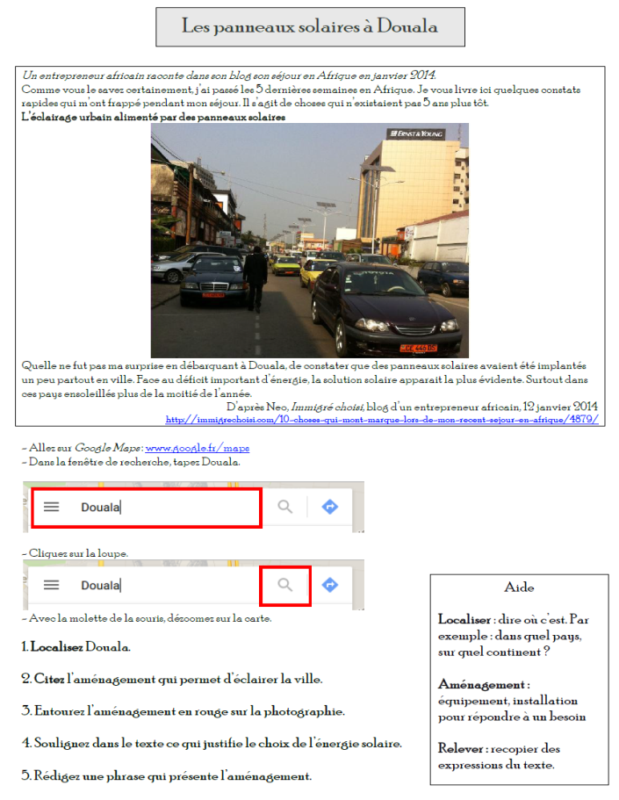
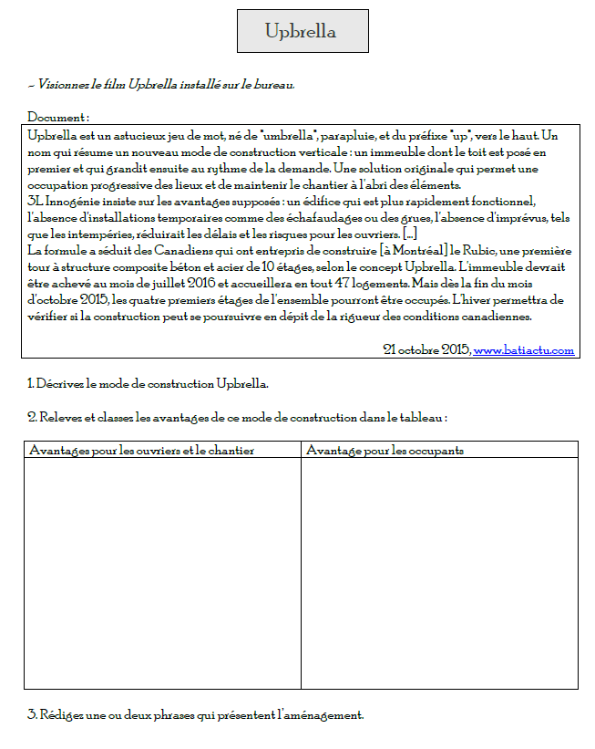
Travail de recherche par binômes :

Slide 10
3. Les solutions envisagées pour les villes de demain.

Slide 11
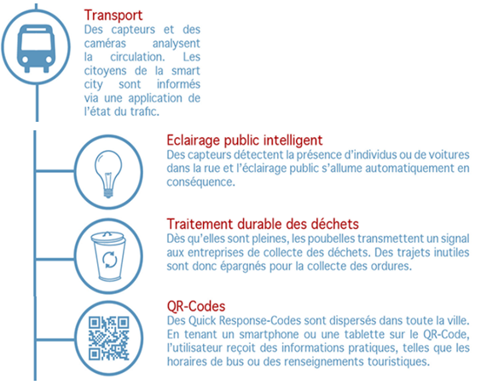
La ville durable de demain : la Smart City

Slide 12
Exemples | Équipements | Avantages
Transport
Éclairage public
Traitement durable des déchets
QR-Codes dans la ville
Capteurs, caméras, smartphone
Fluidité du
trafic
Économie
d’énergie
Capteur
Signal de poubelle pleine
Collecte plus efficace
Smartphone ou tablette de l’habitant
Informations rapides et pratiques

Slide 13
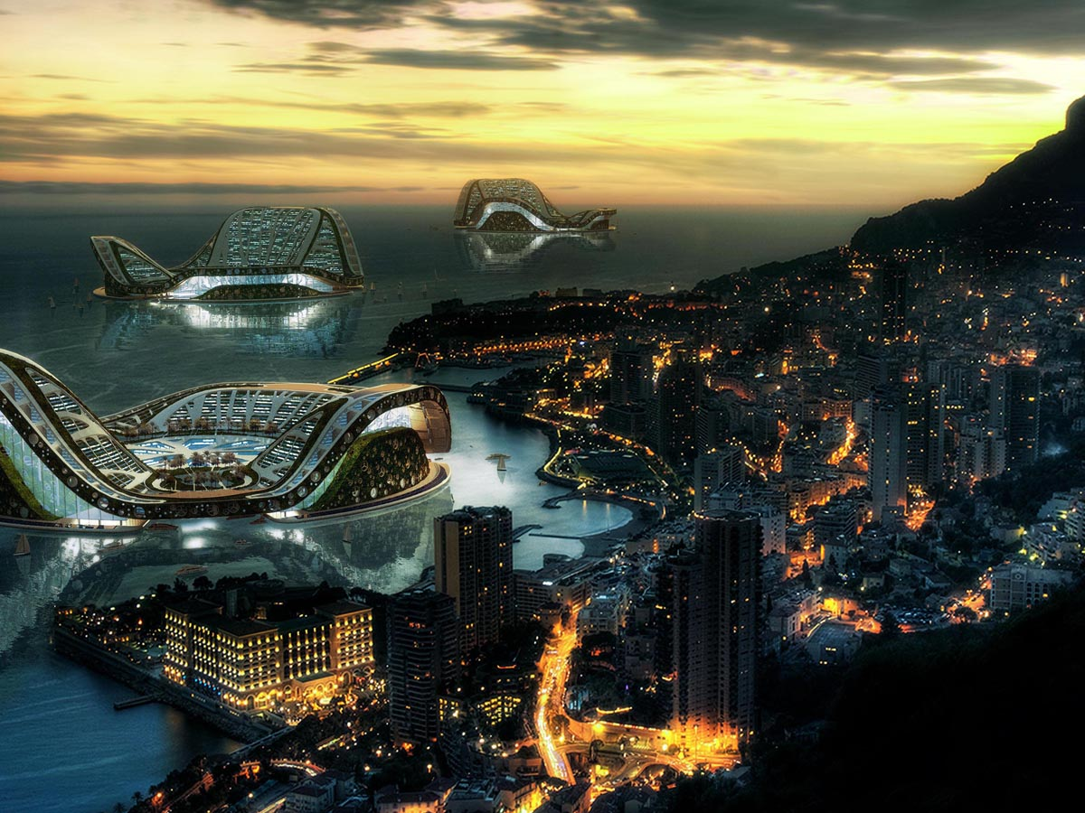

Slide 14
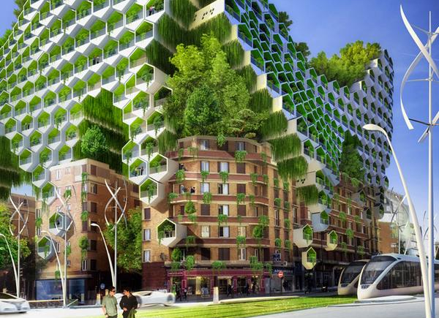

Slide 15
Pour faire face aux défis de « l’explosion urbaine », les architectes imaginent pour demain une ville écologique (développement des énergies renouvelables), technologique (smart city) et solidaire (une ville pour tous) : ce sont les éco-cités.

Slide 16
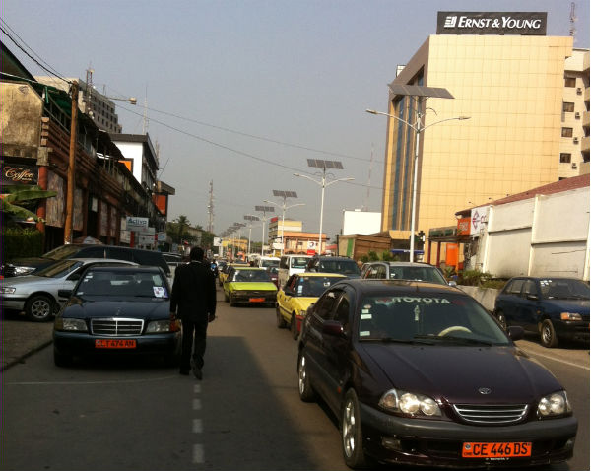
Quels aménagements pour une ville durable?
les panneaux solaires à Douala
économie
société
production d’énergie
éclairage peu cher pour tous
environnement
énergie solaire renouvelable

Slide 17
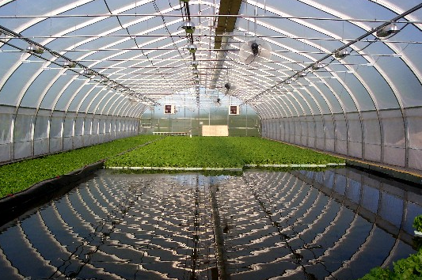
Quels aménagements pour une ville durable?
les fermes Lufa à Montréal
économie
société
activité agricole
mieux nourrir les habitants
environnement
culture saine (bio)

Slide 18
Quels aménagements pour une ville durable?
Architecture upbrella
économie
société
secteur du bâtiment
plus de logements au meilleur coût
environnement
préservation des ressources

Slide 19
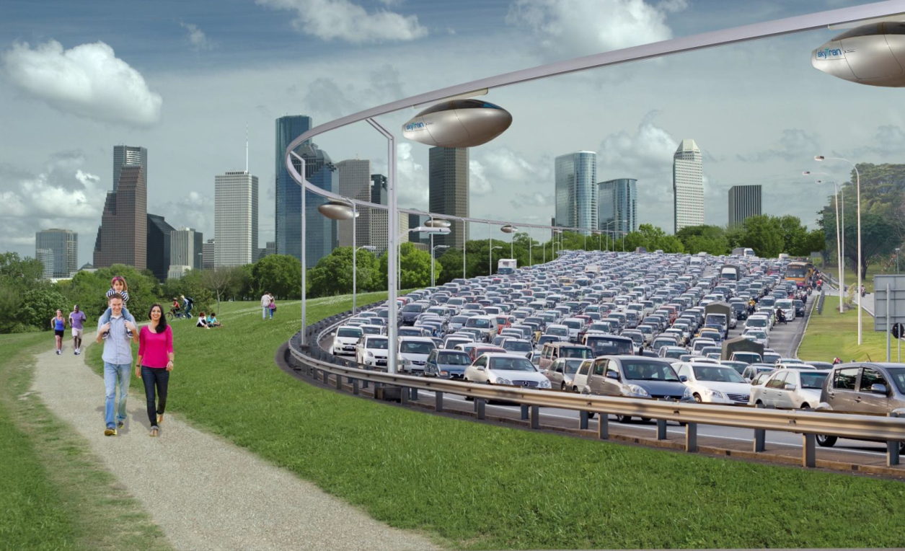
Quels aménagements pour une ville durable?
Skytran
économie
société
transport
mieux se déplacer et à moindre coût
environnement
moins de pollution

